Slide 1



FINAL REPORT

Slide 2
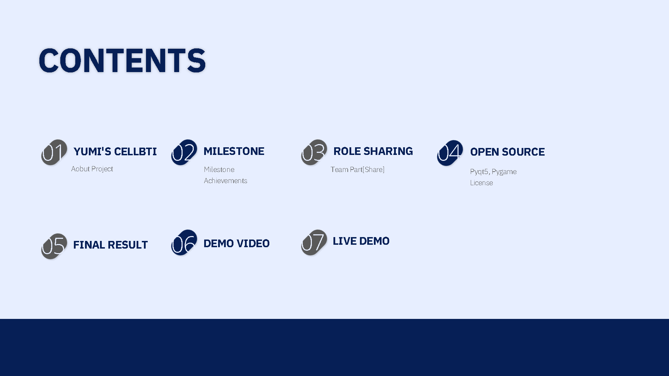


Slide 3

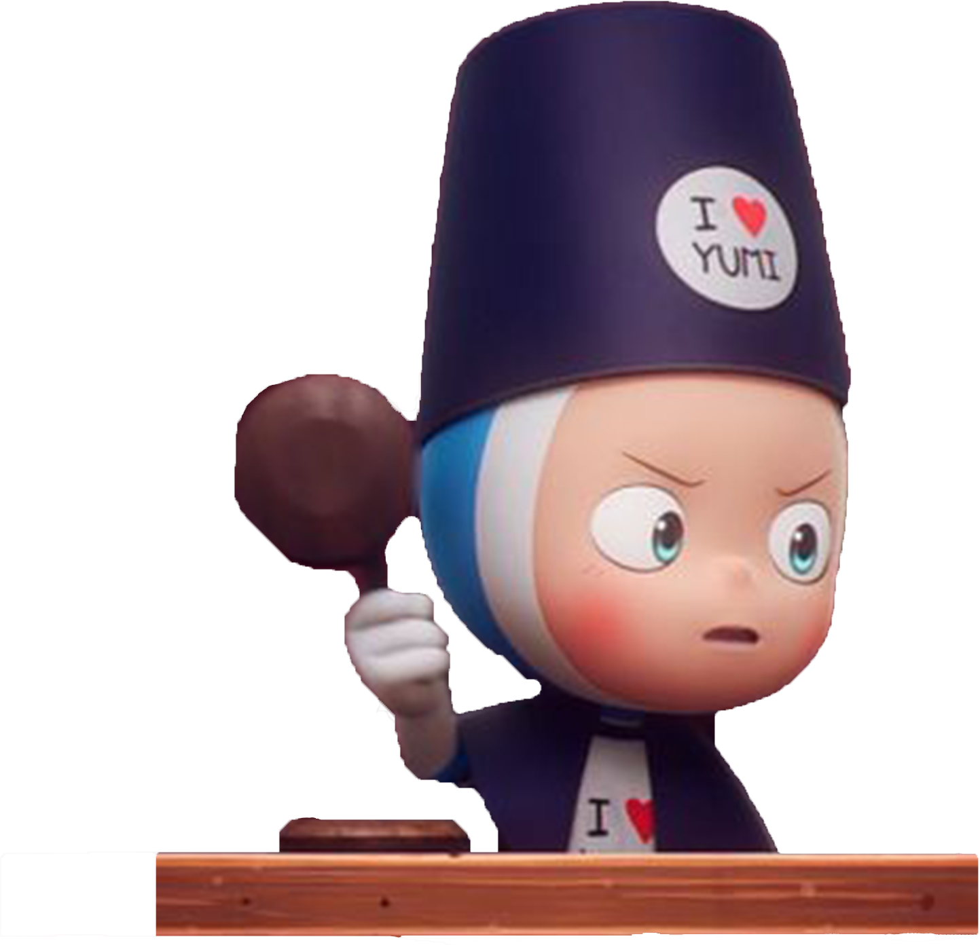
1. YUMI'S CELLBTI

Slide 4
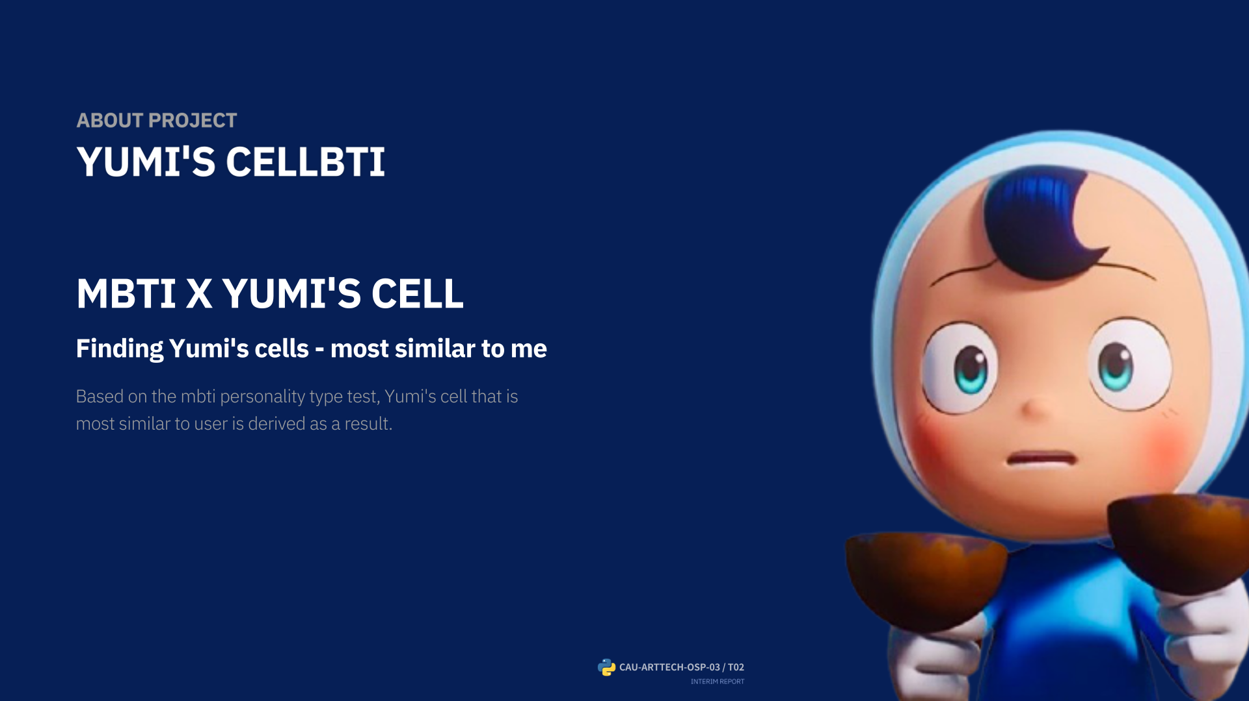
Based on the results of the psychological test, game contents are conducted.

Slide 5
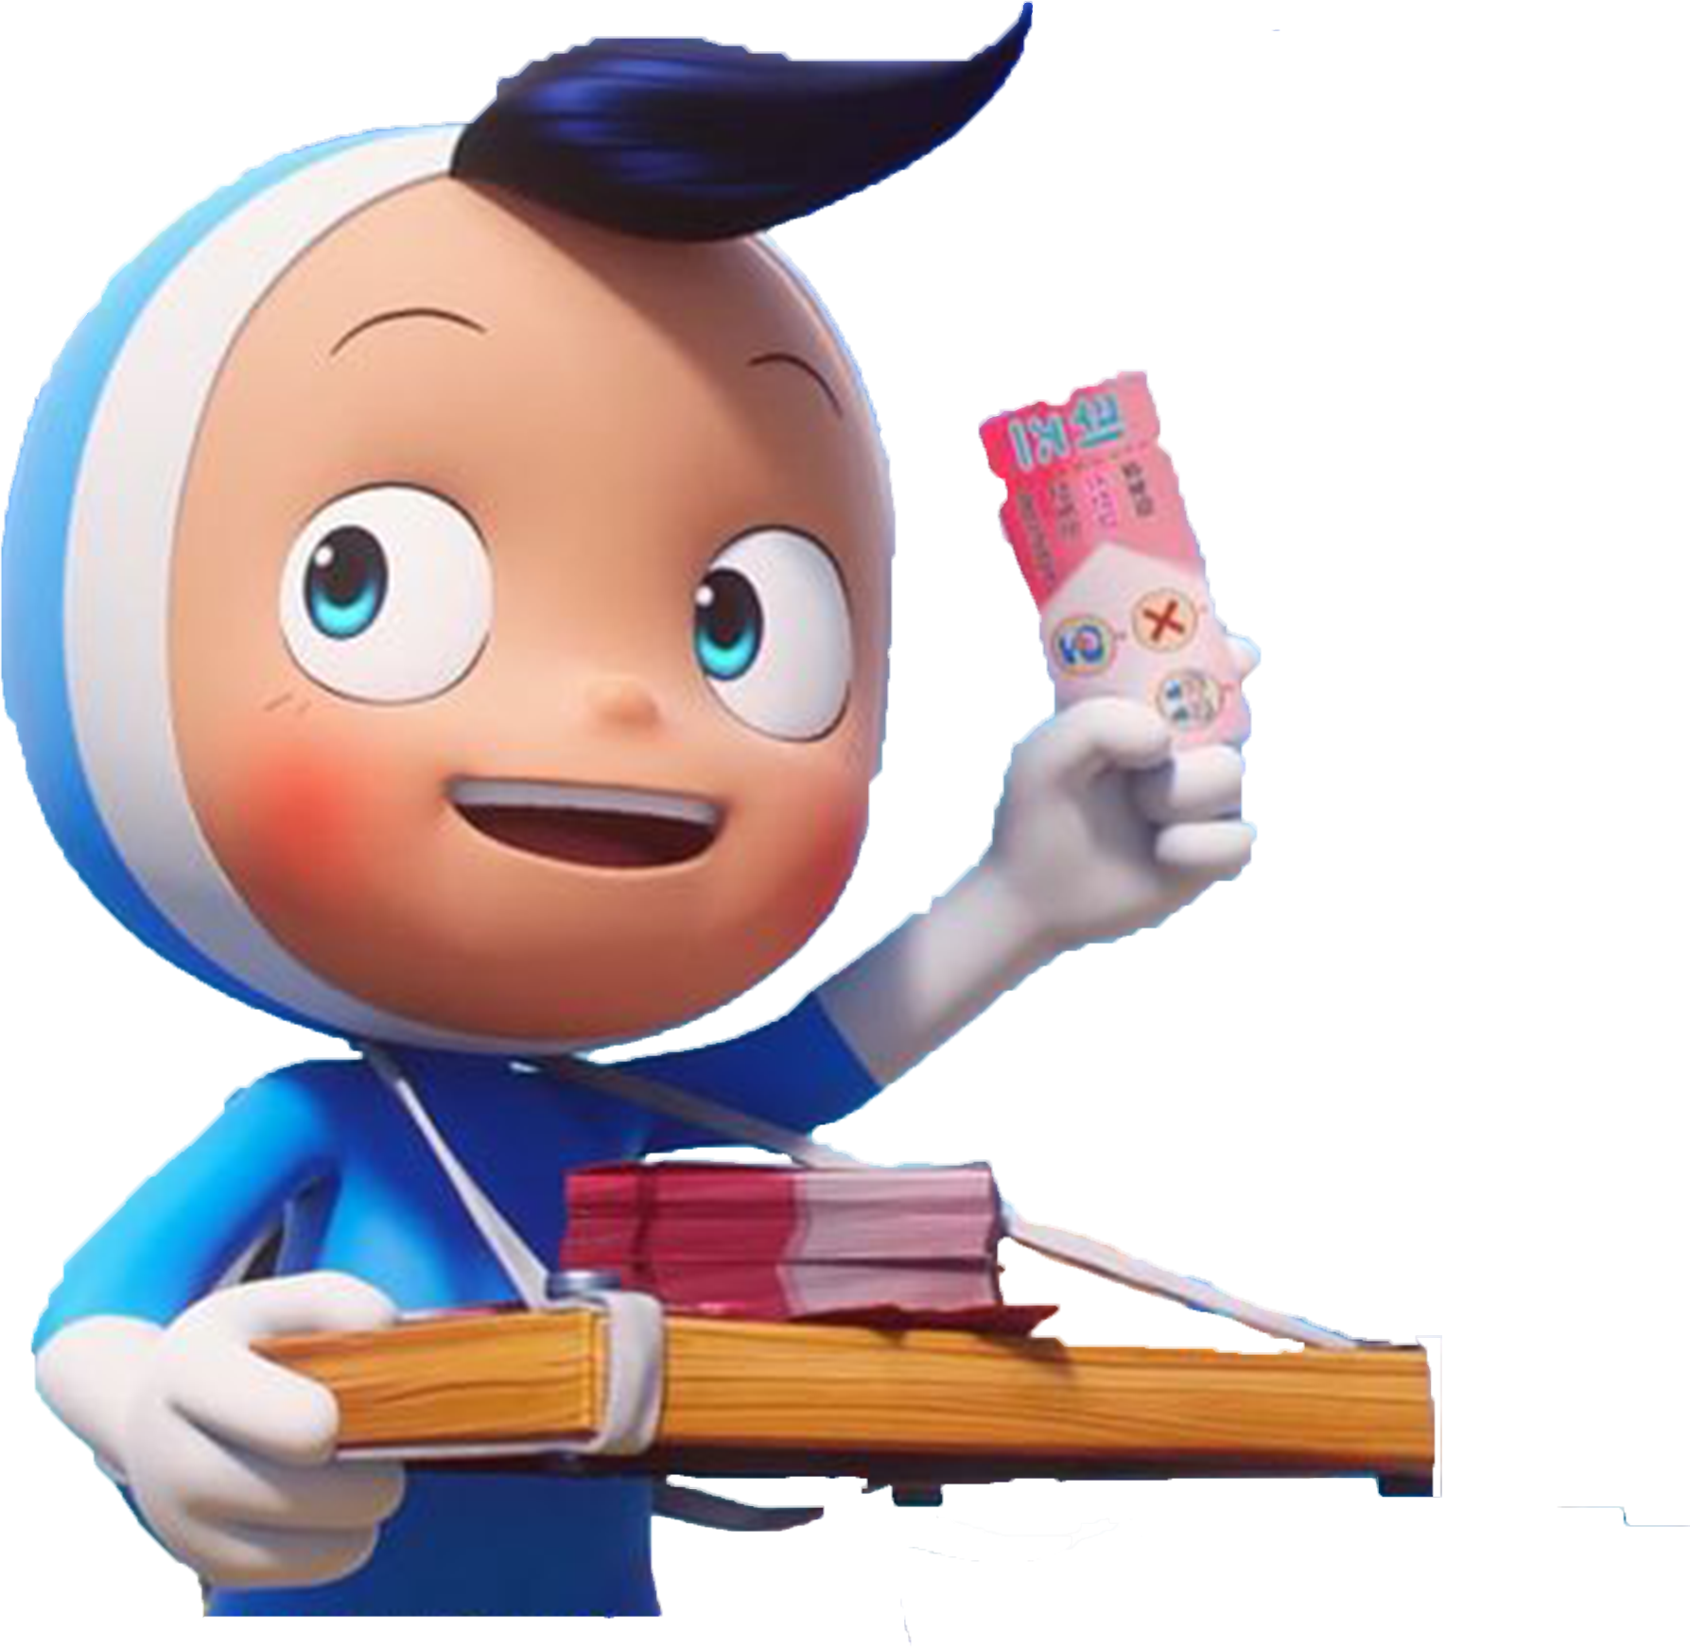
2. MILESTONE

Slide 6
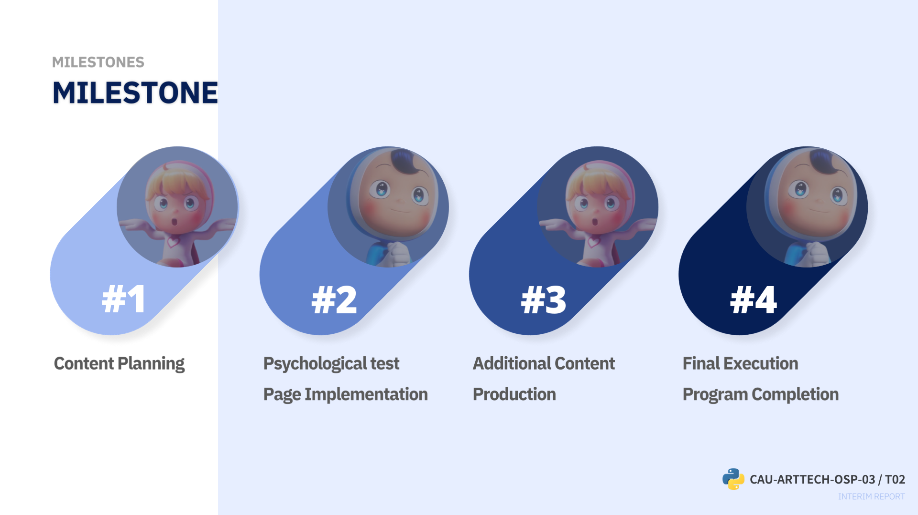

Slide 7
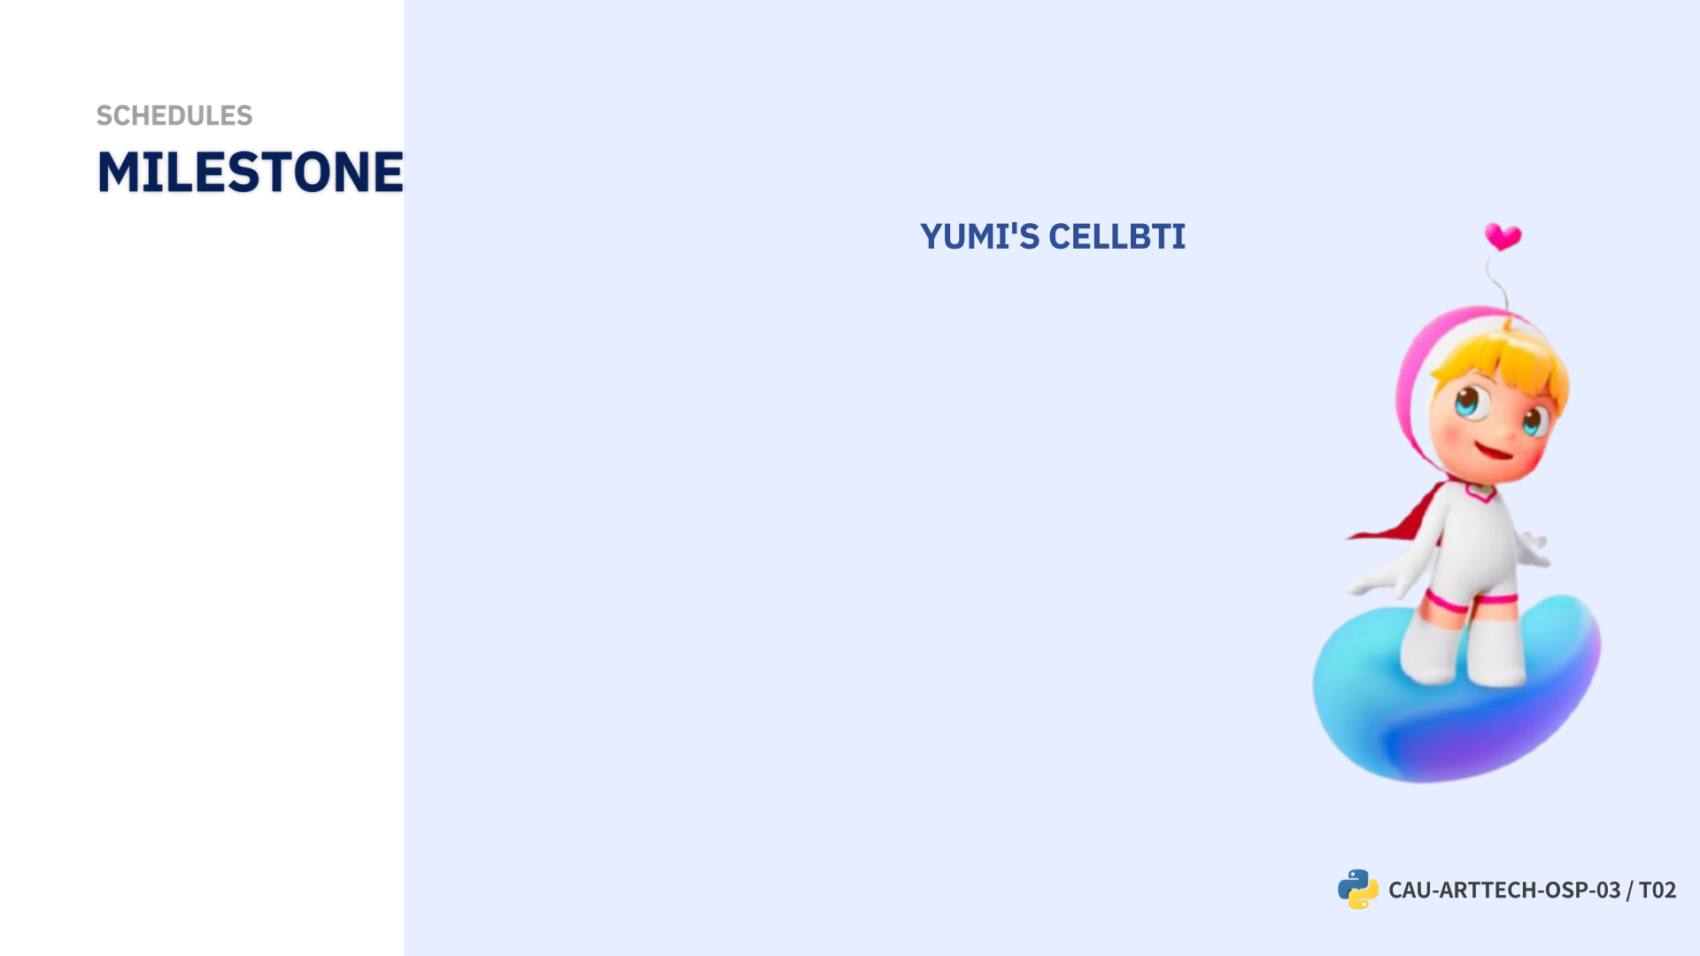
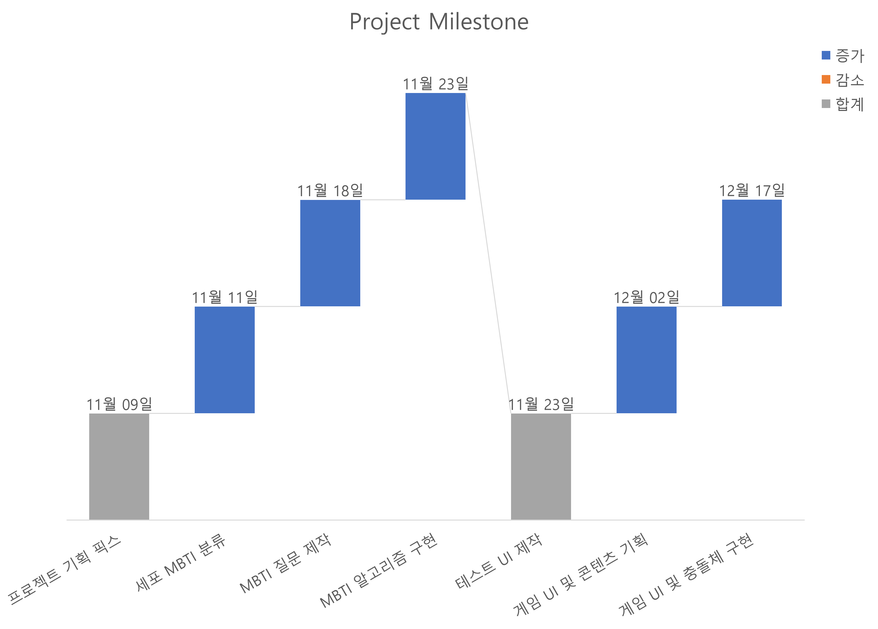

Slide 8

3. ROLE SHARING

Slide 9
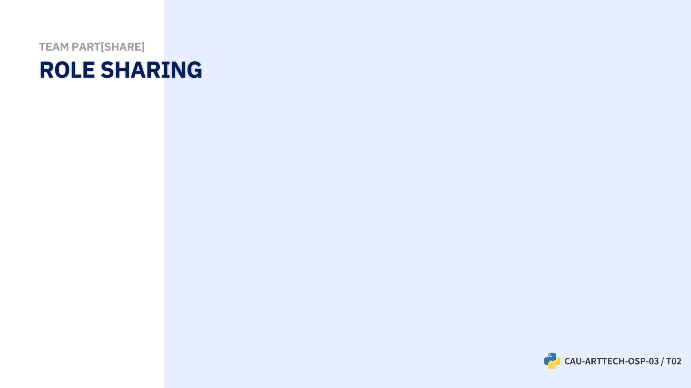
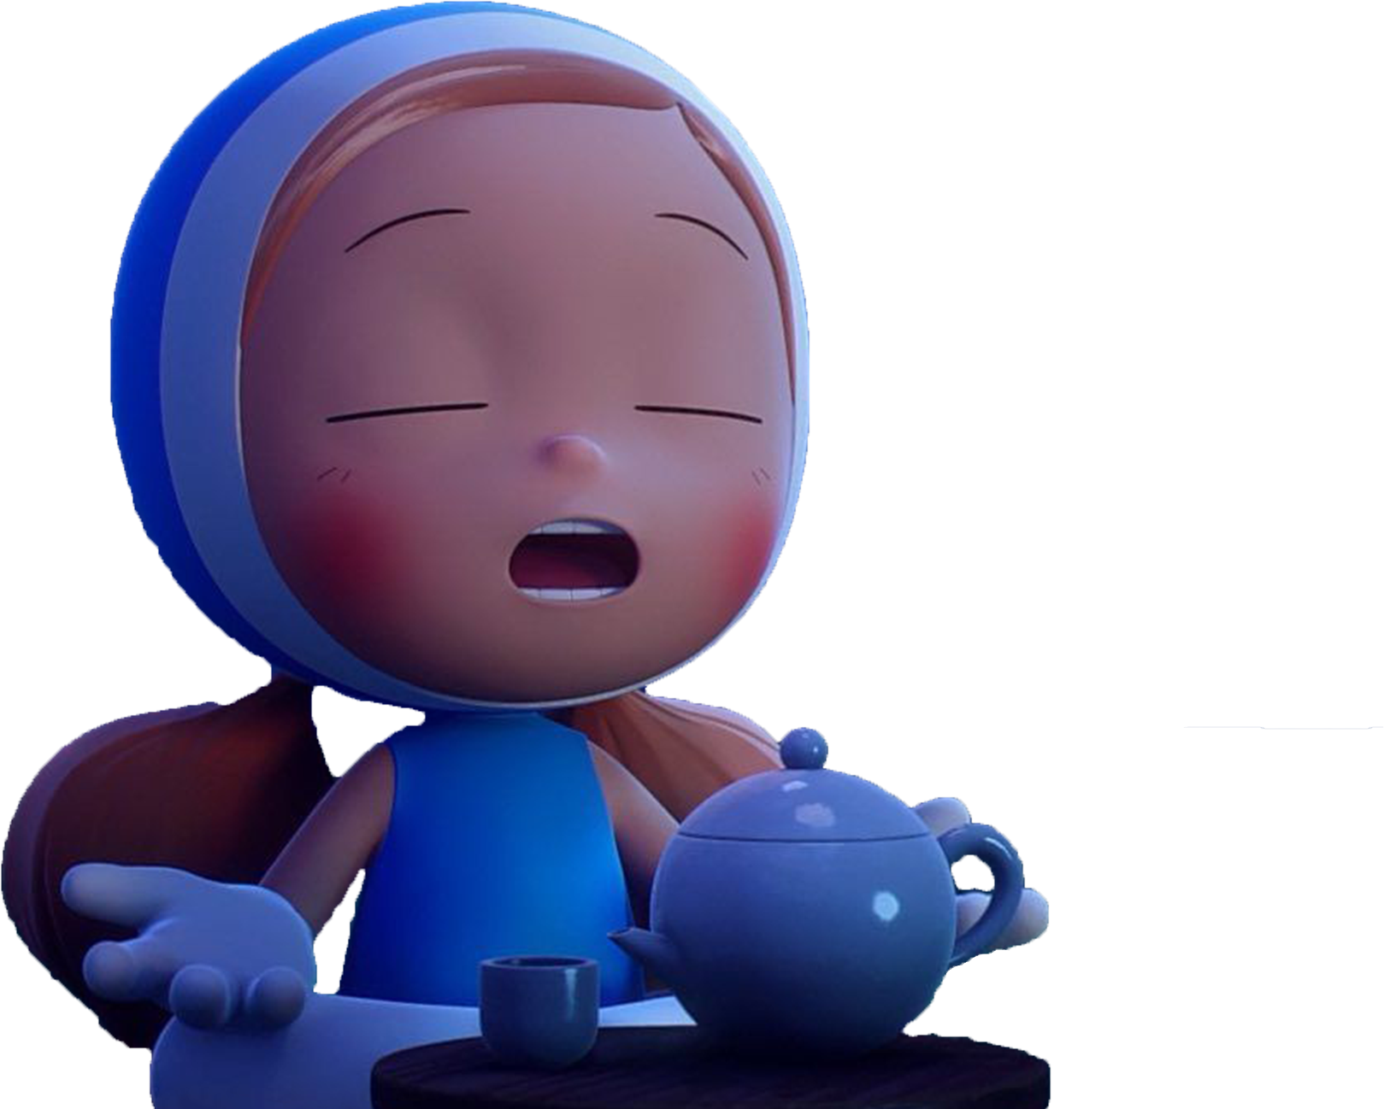
팀원 별 역할
신선우(조장): Pyqt5 이용해 GUI 수정
김유진: Pyqt5 이용해 GUI 수정
오창진: 추가 게임 콘텐츠 구현
황유정: 추가 게임 콘텐츠 구현
신선우(조장) : GUI PROGRAMMING
김유진 : GUI PROGRAMMING
오창진 : GAME CONTENTS PROGRAMMING
황유정 : GAME CONTENTS PROGRAMMING

Slide 10
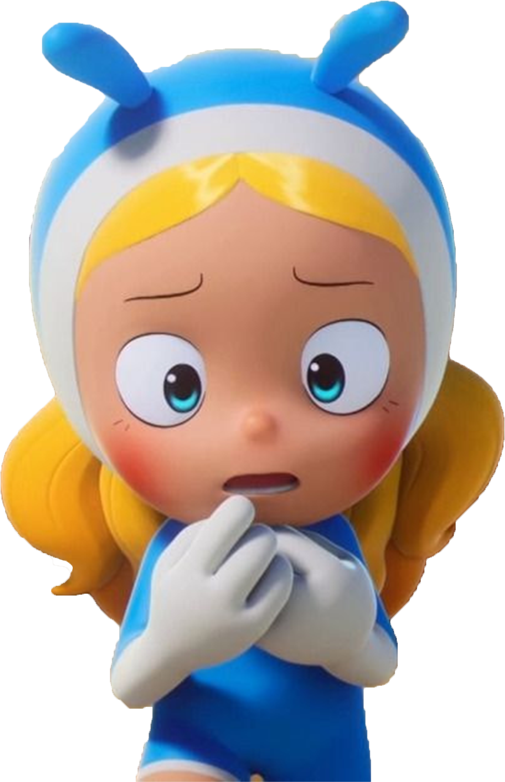
4. OPENSOURCE

Slide 11
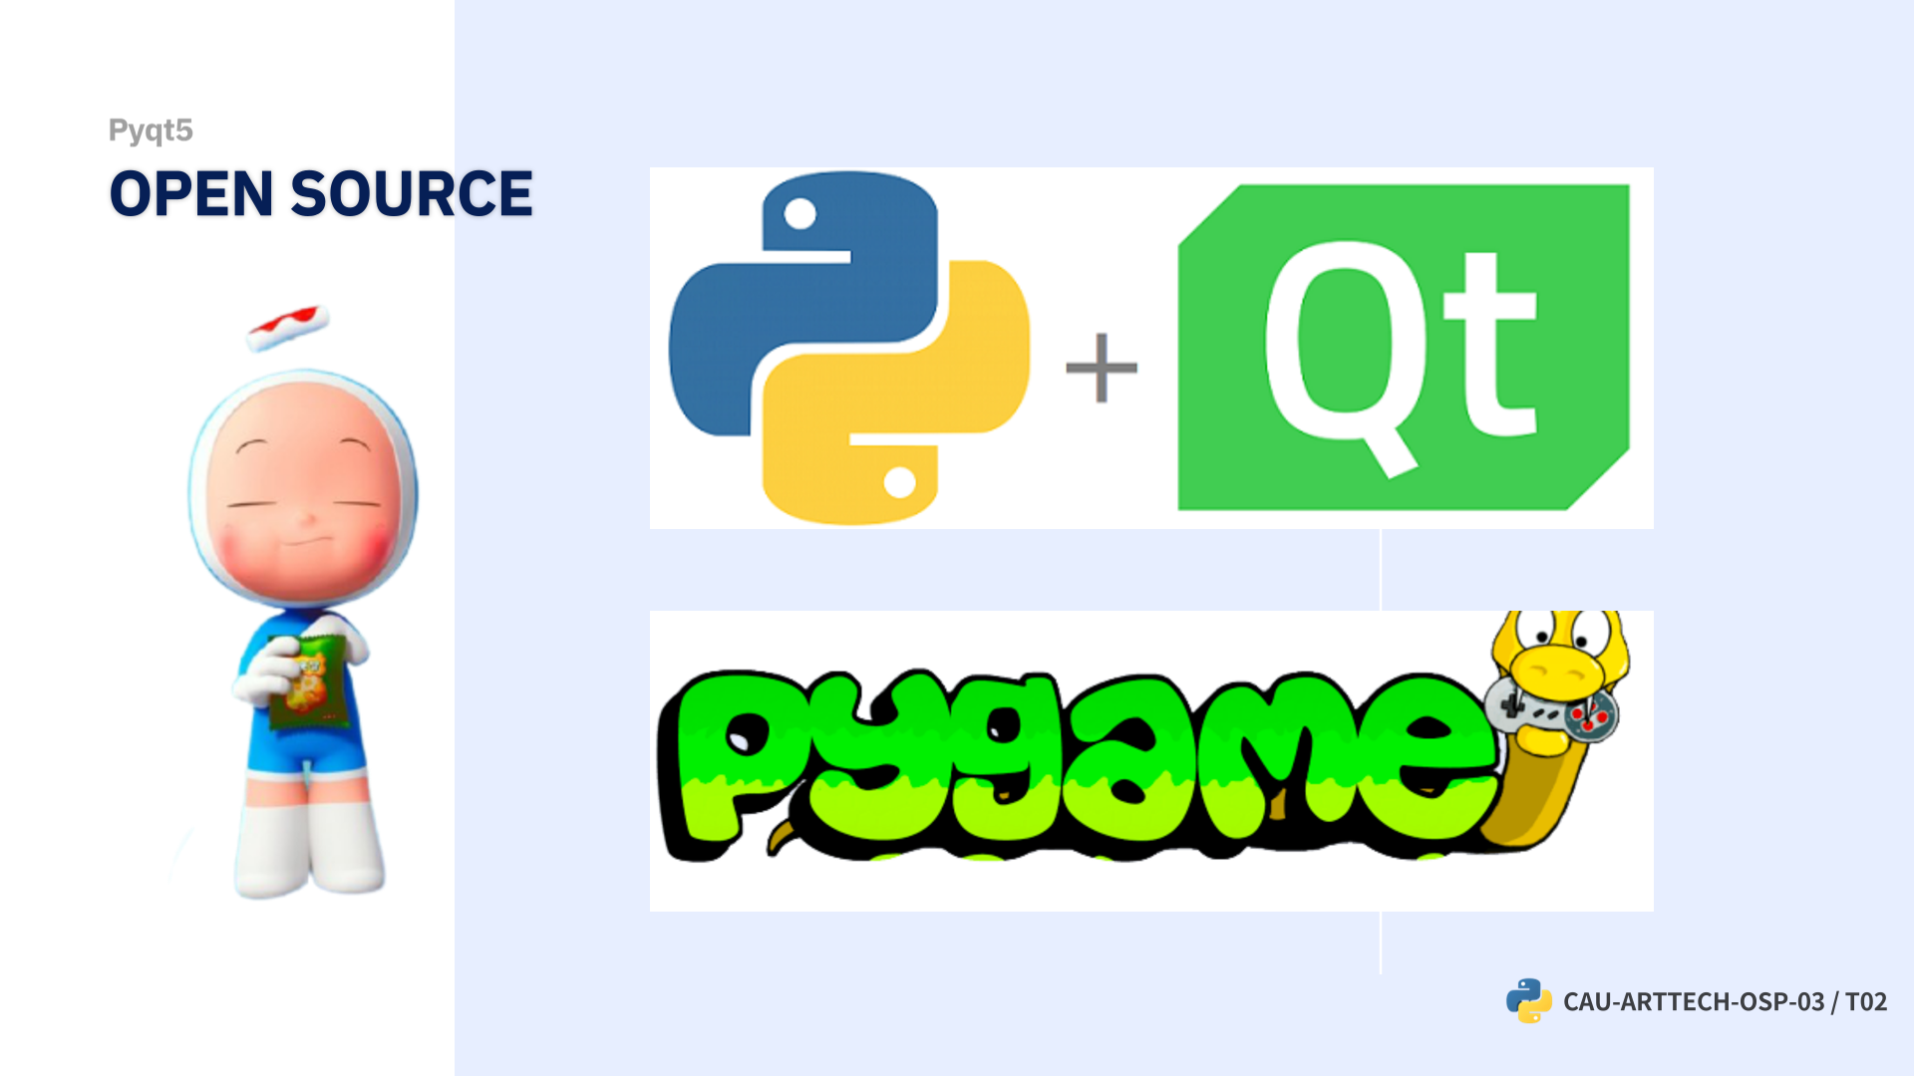

Slide 12
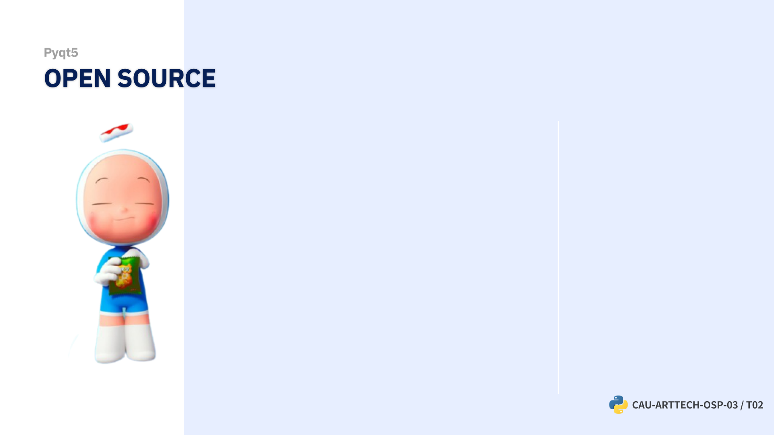



Slide 13

5. FINAL RESULT

Slide 14
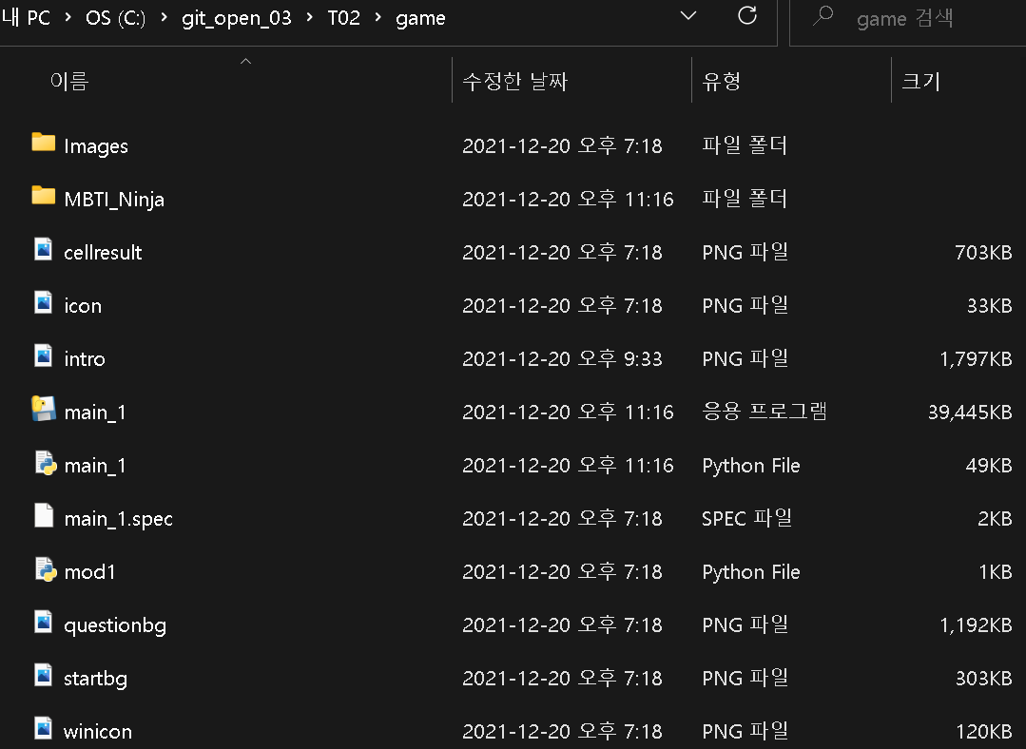
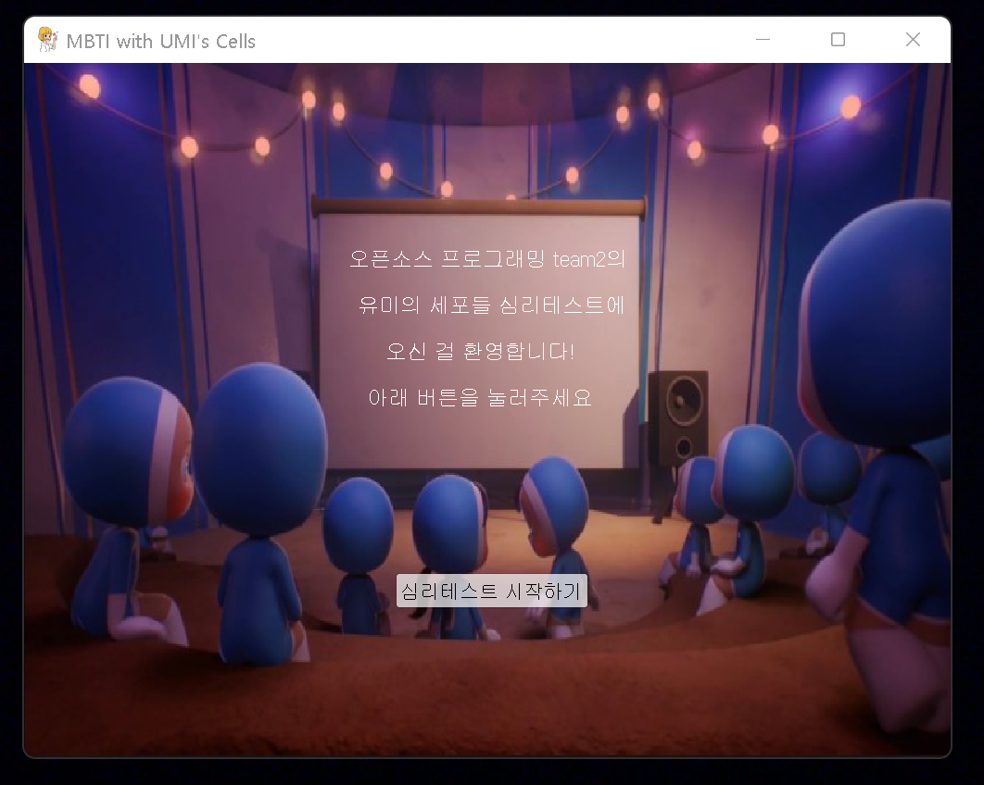
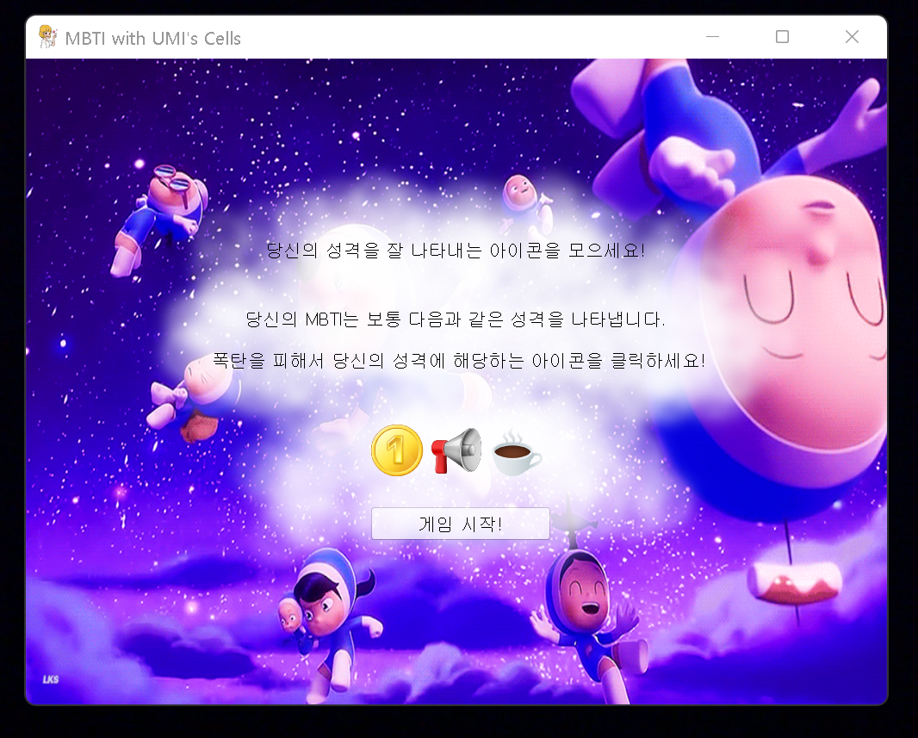
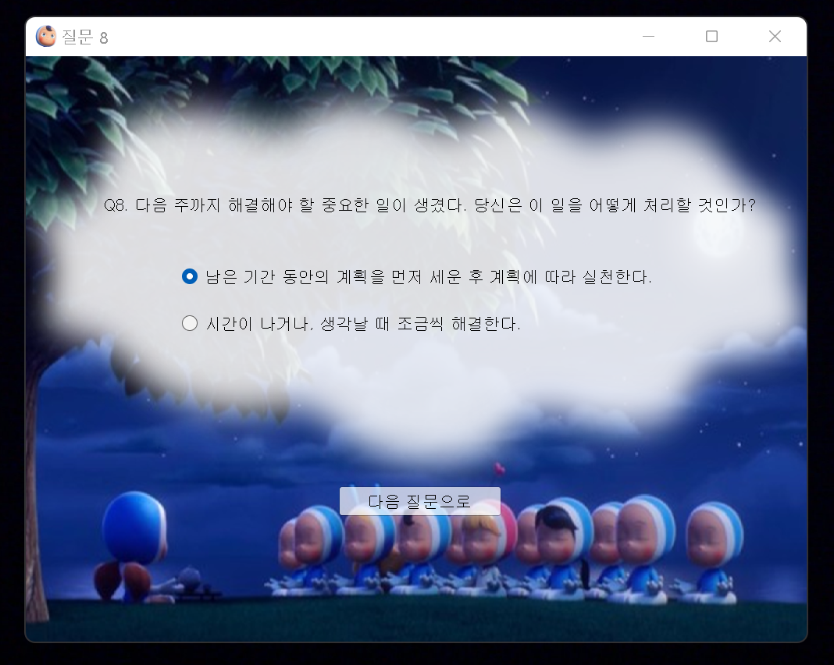
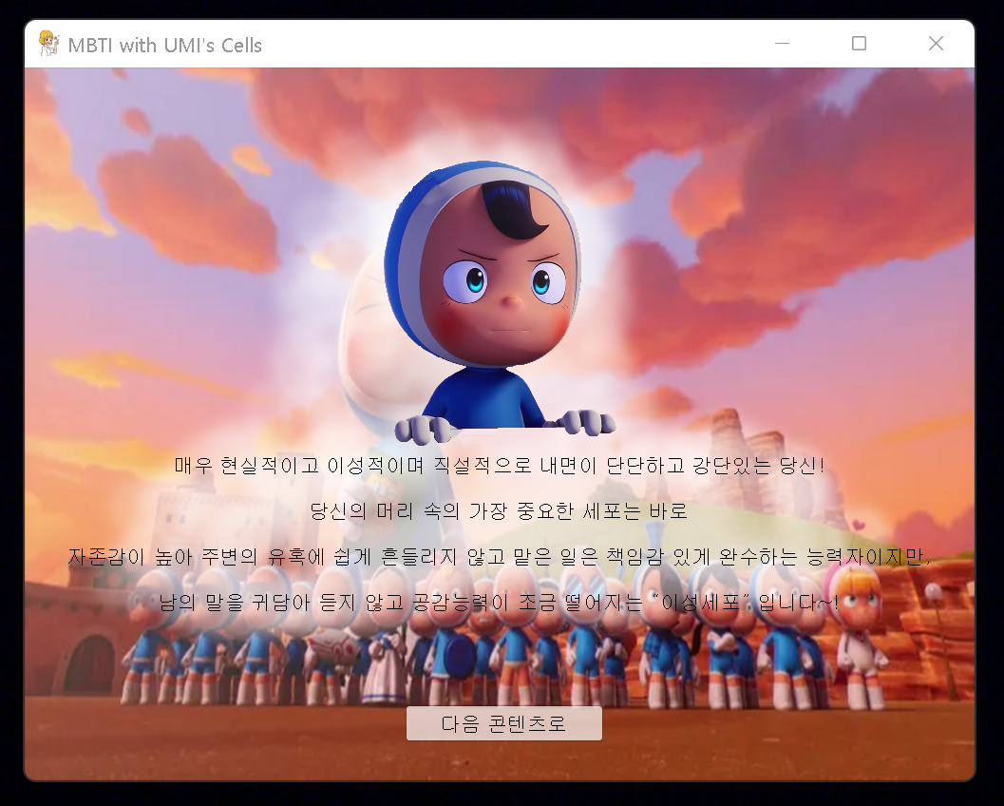
Game page

Slide 15
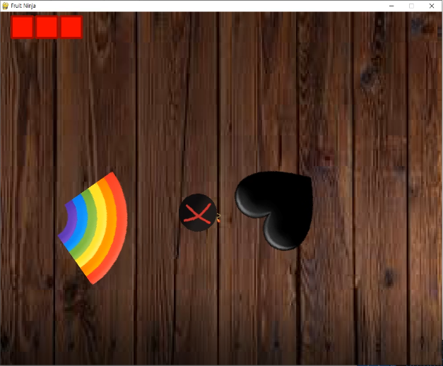
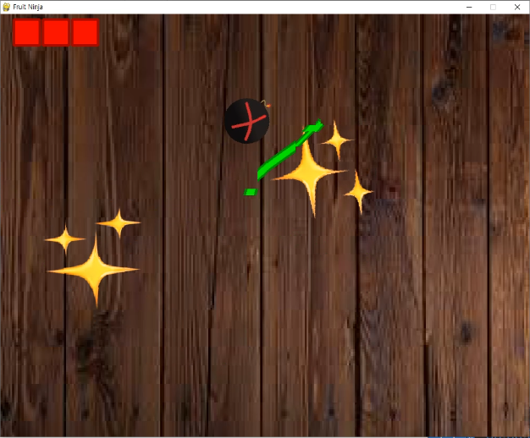
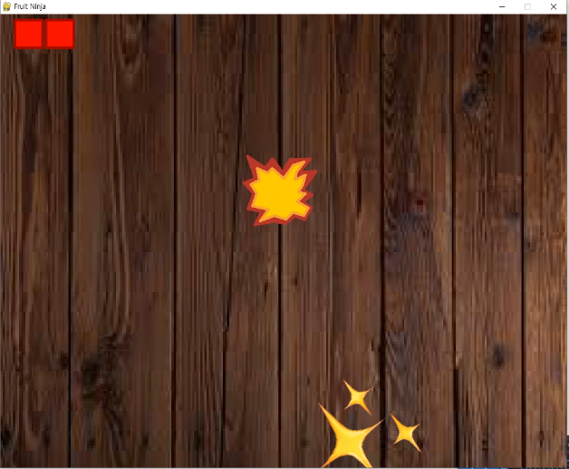
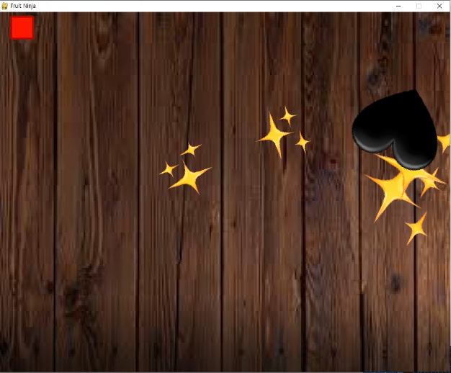

Slide 16
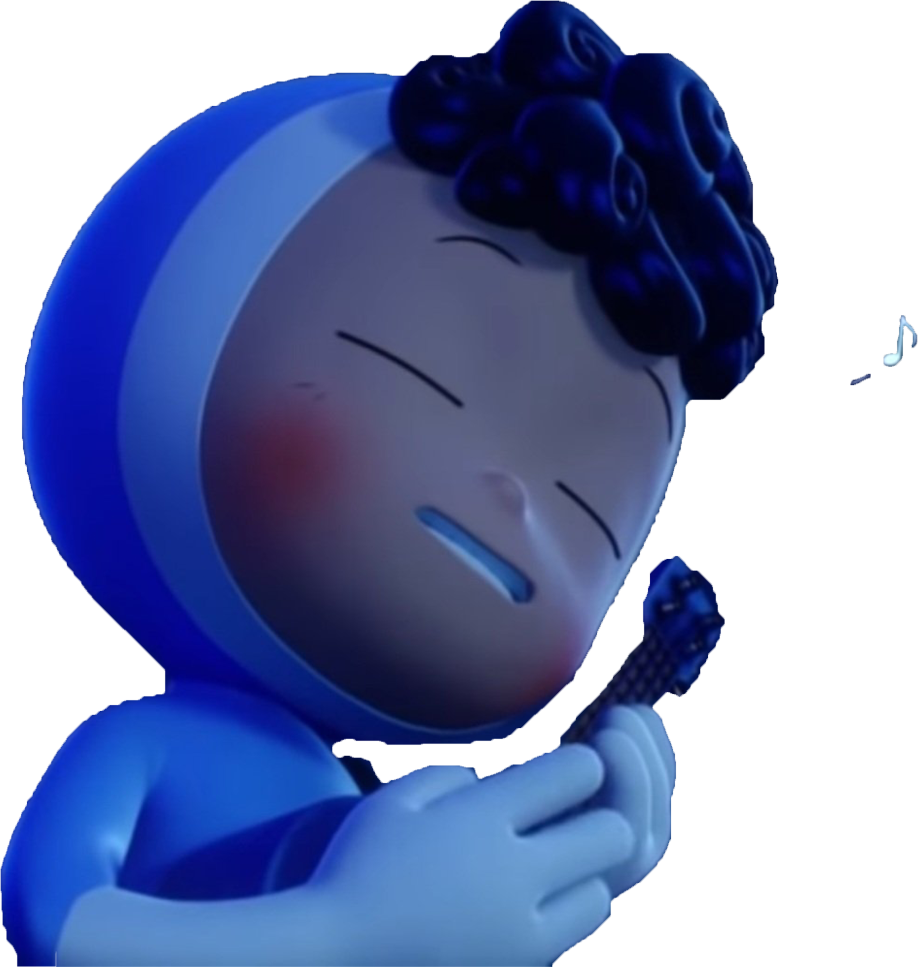
6. DEMO VIDEO

Slide 17


Slide 18
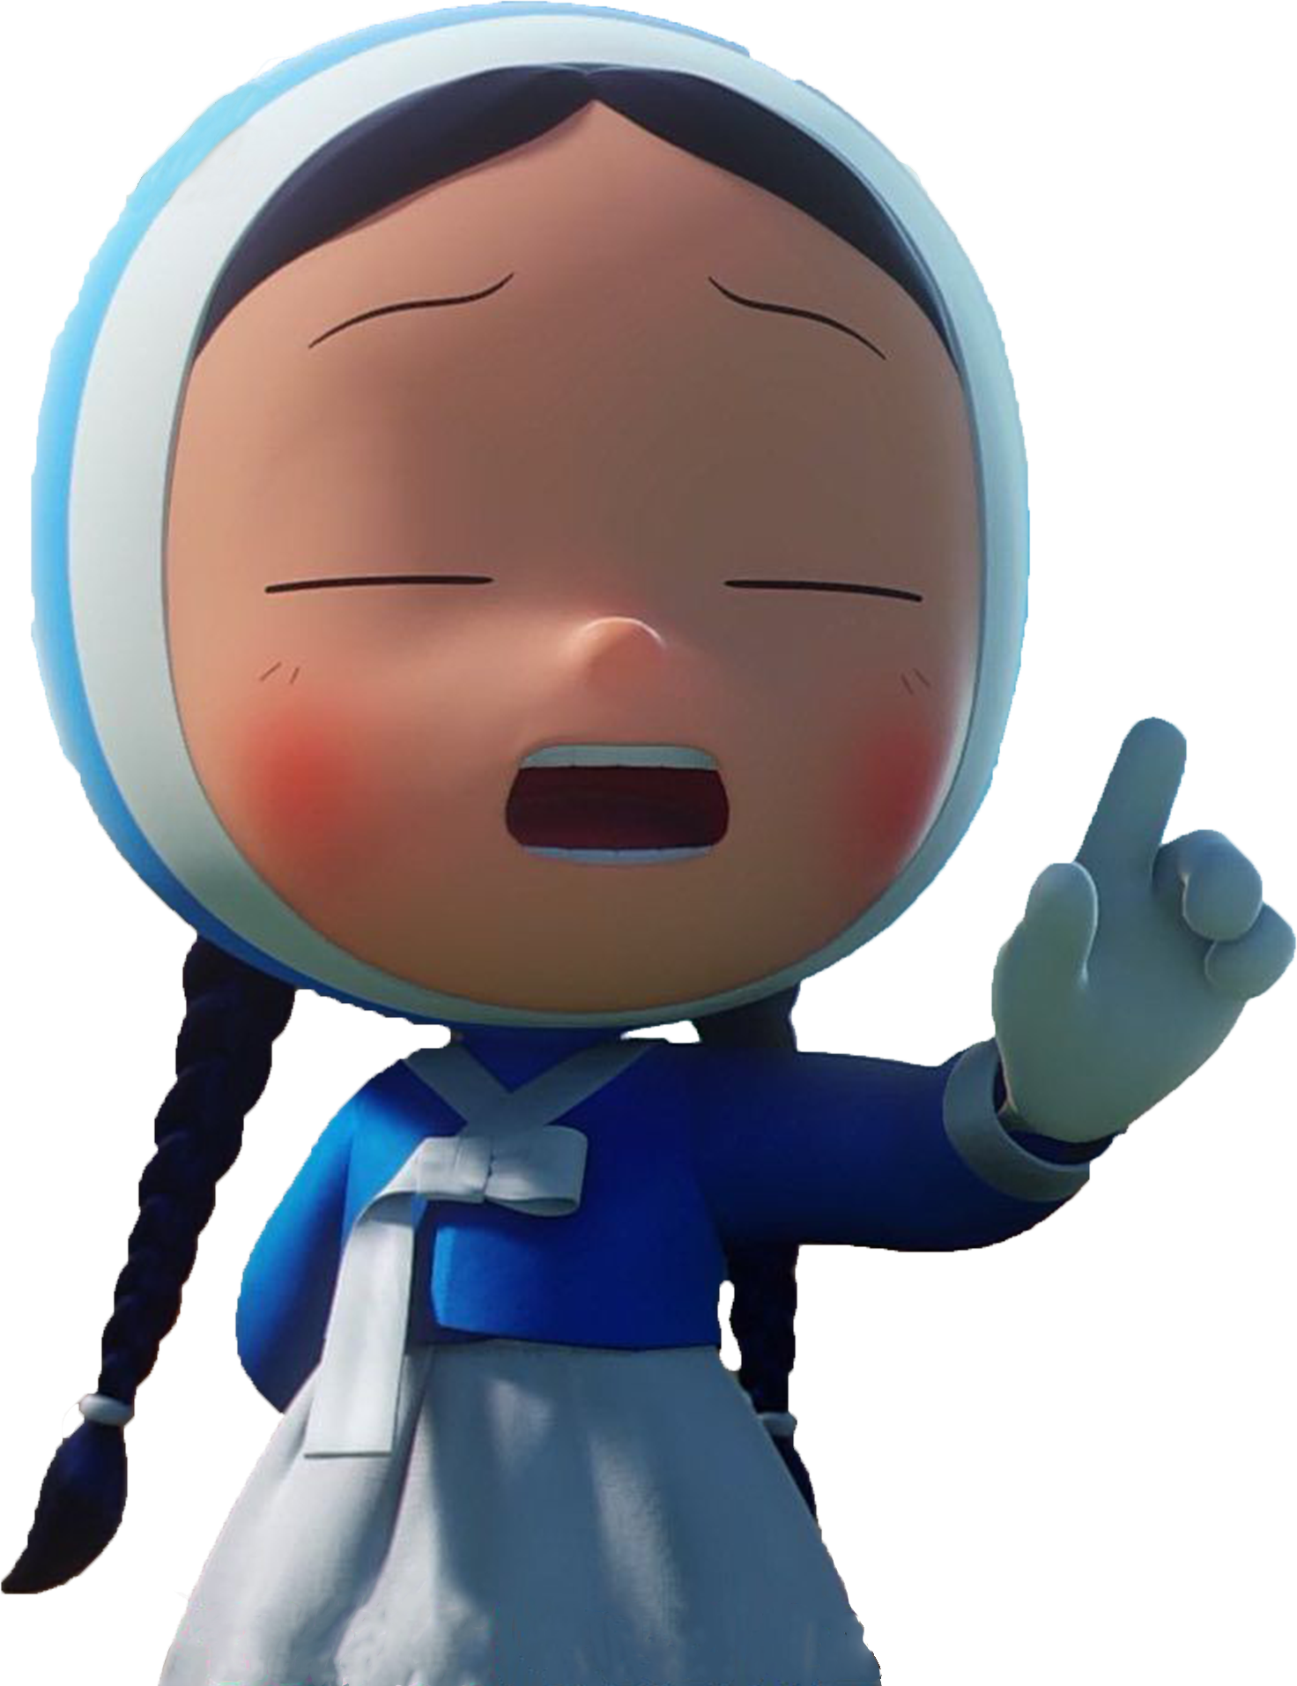
7. LIVE DEMO

Slide 19
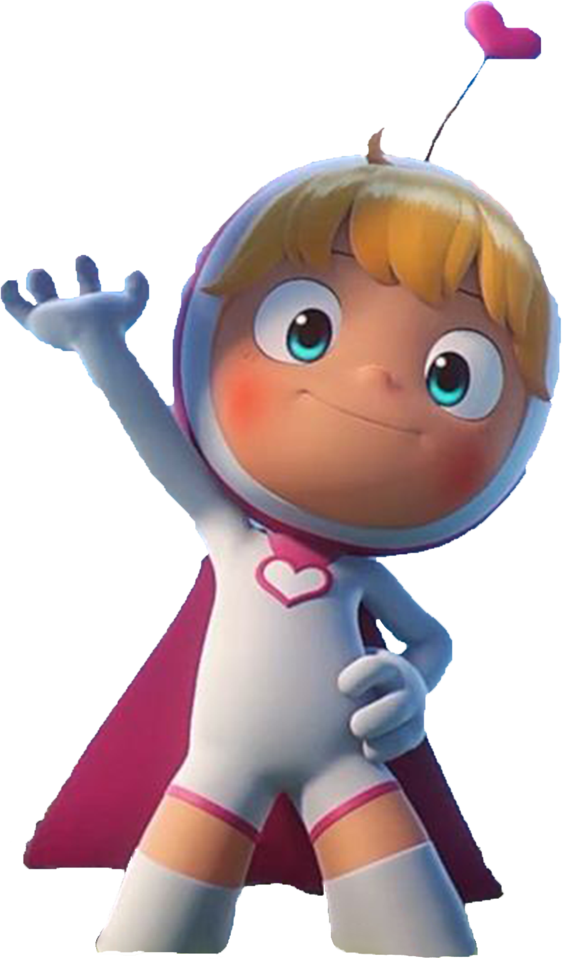
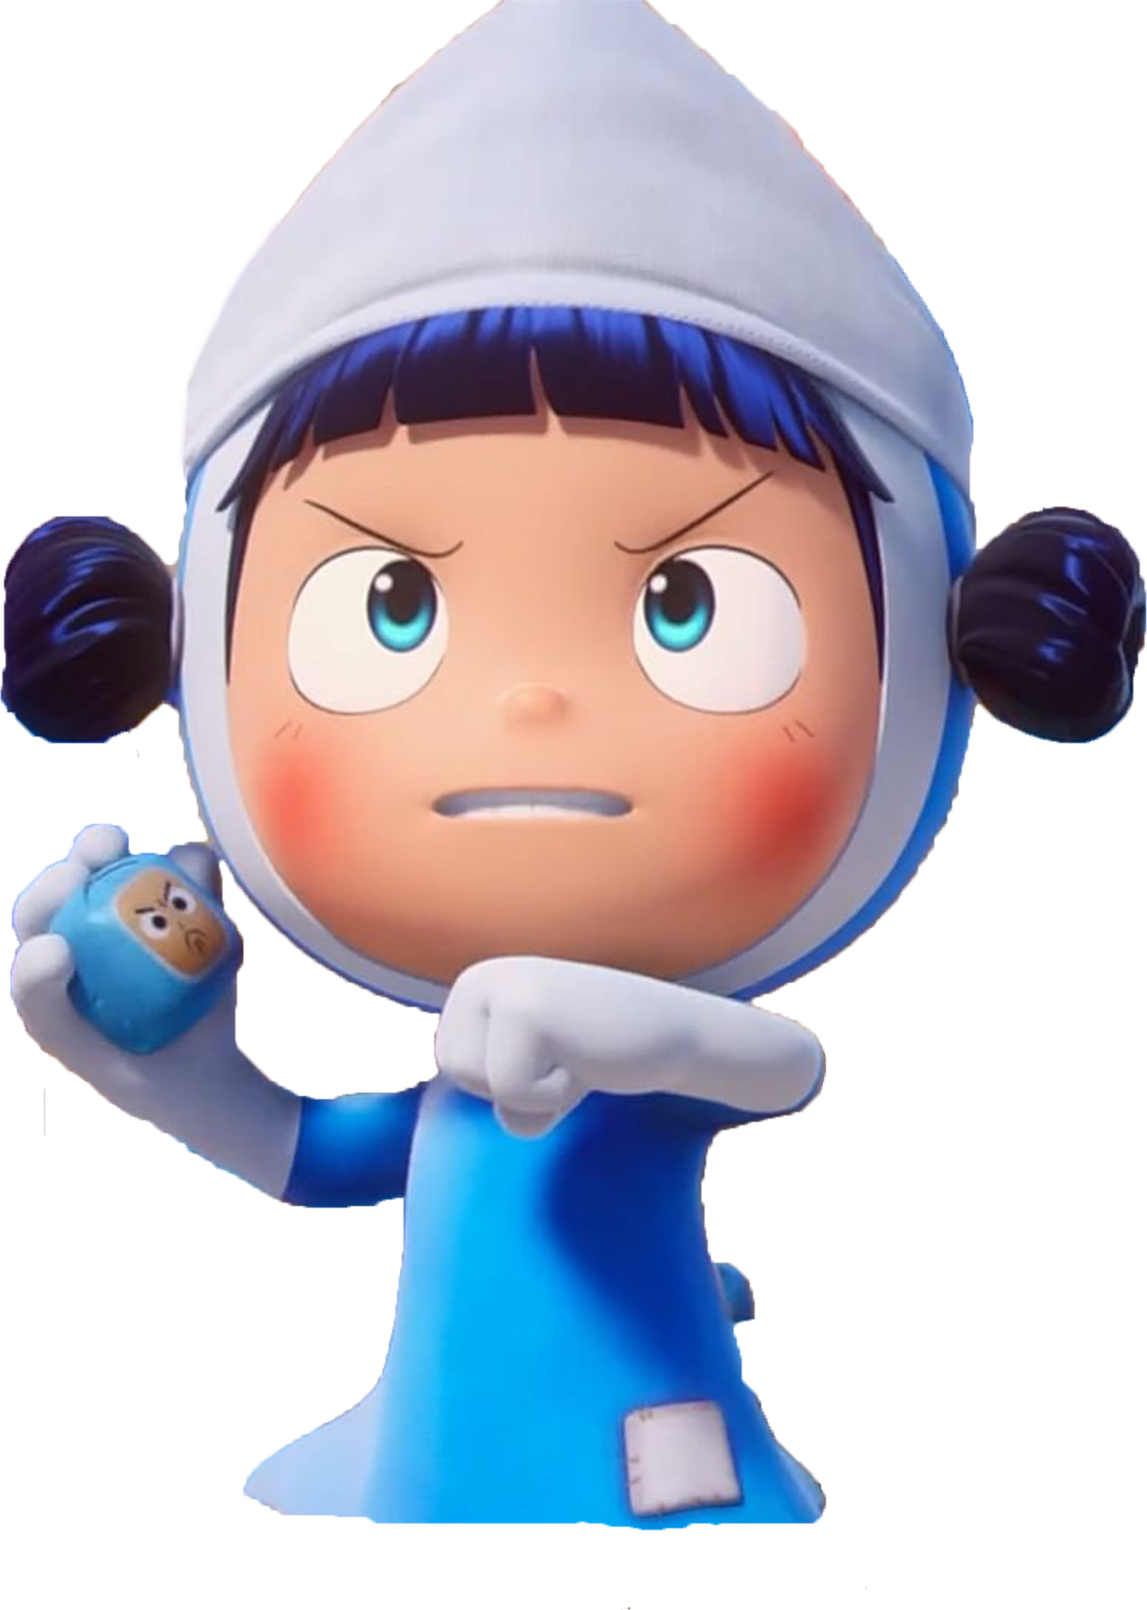

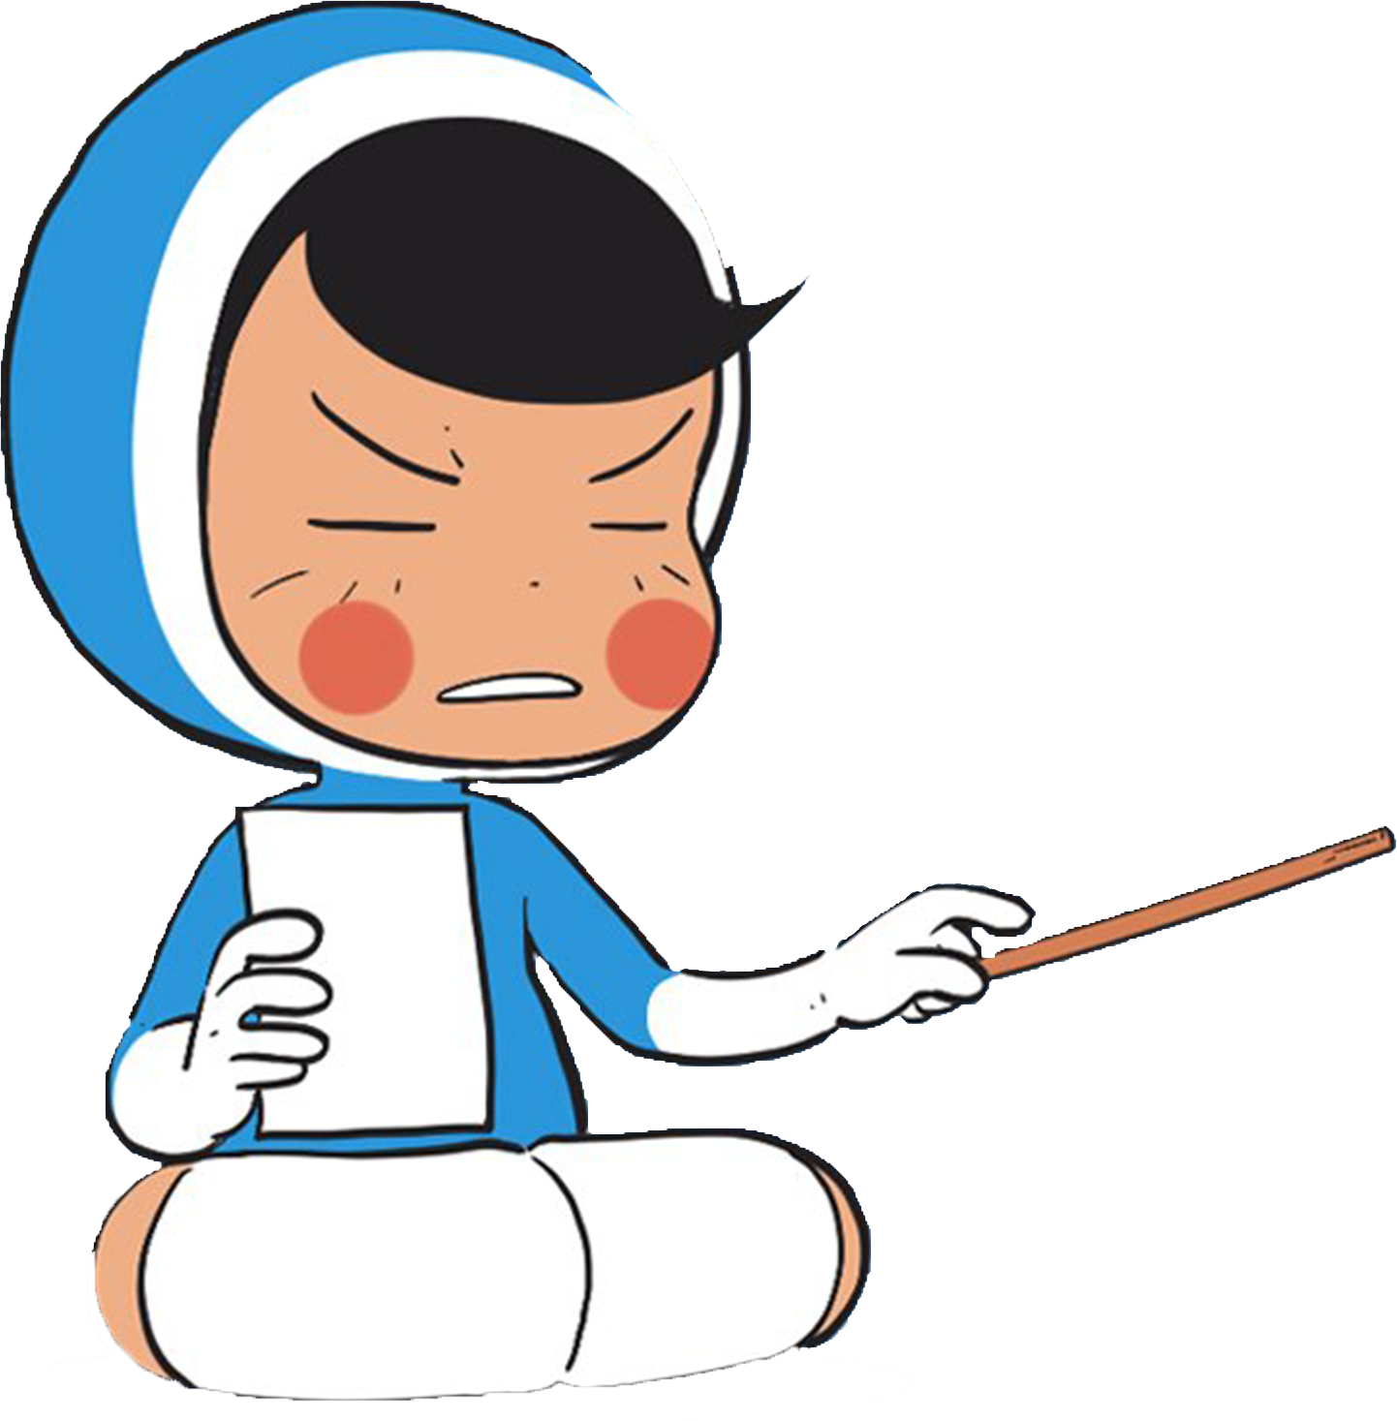
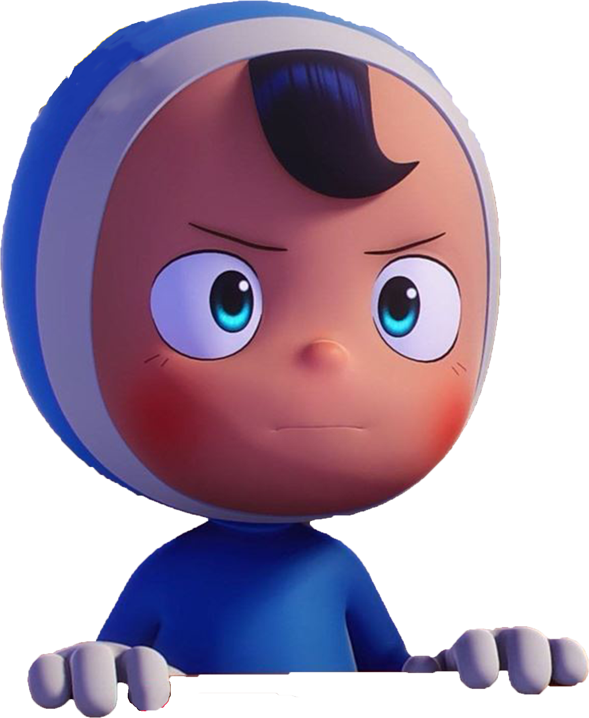
감사합니다 QnA
THANK YOU

